Slide 1
Built1 Enterprise System
넥사크로(N24) & 전자정부(v4.3) & 오라클(v19c)
2026. 10.

Slide 2
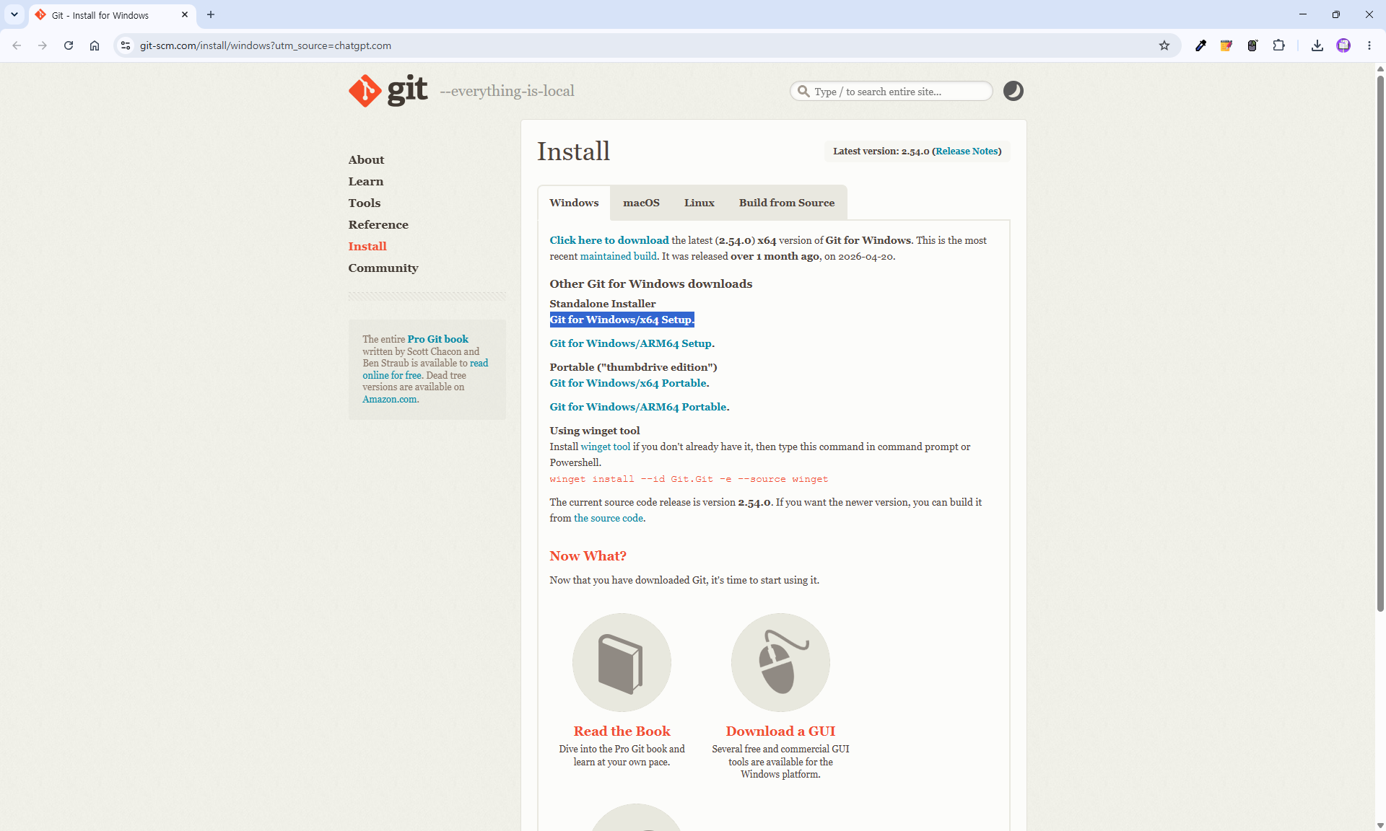
01
Git 소프트웨어 다운로드
형상관리를 위한 Git 소프트웨어를 설치합니다.
- URL : https://git-scm.com/install/windows?utm_source=chatgpt.com
 | 1. 파일 다운로드 - 다운로드 : Git for Windows/x64 Setup. 링크 클릭 - 파일명 : Git-2.54.0-64-bit.exe

Slide 3
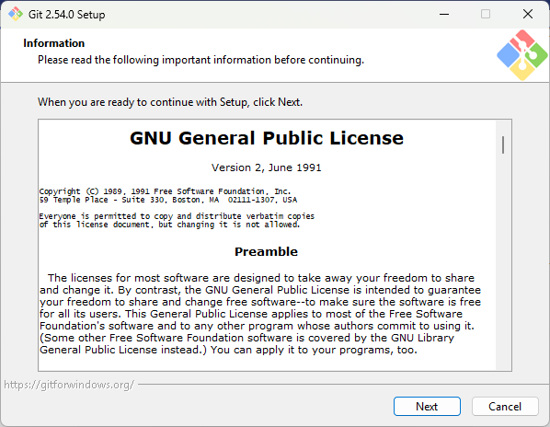
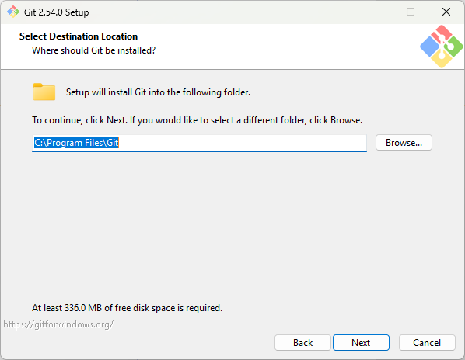
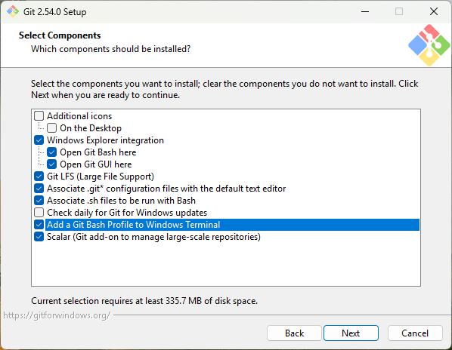
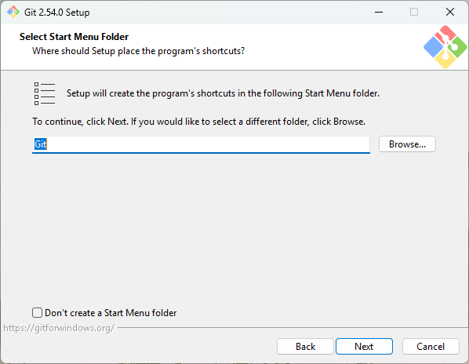
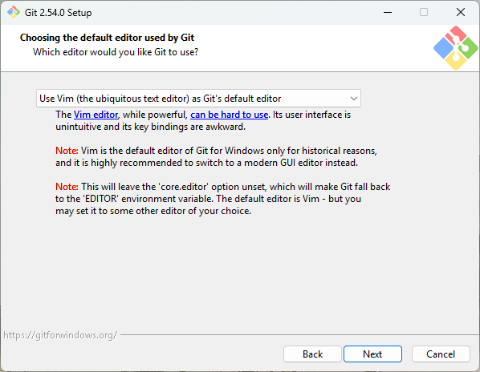
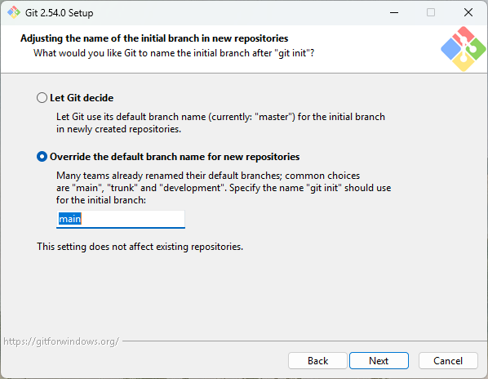
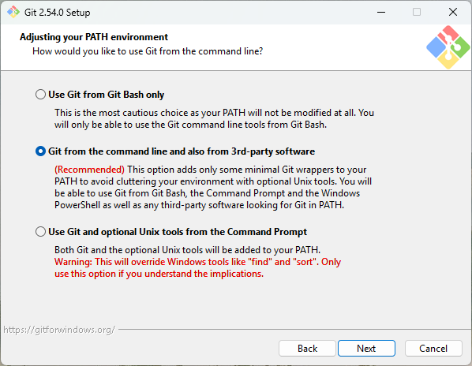
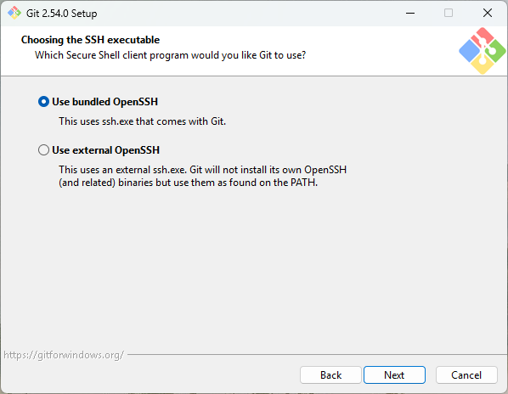
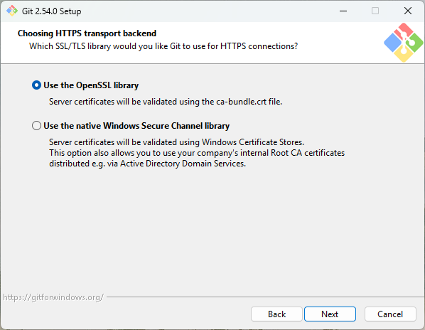
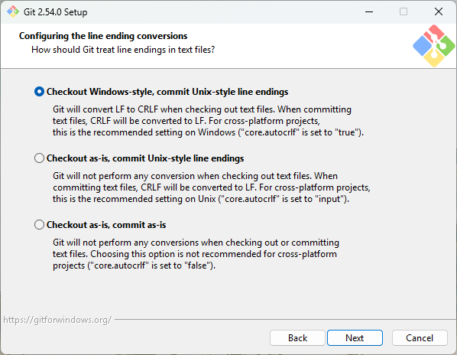
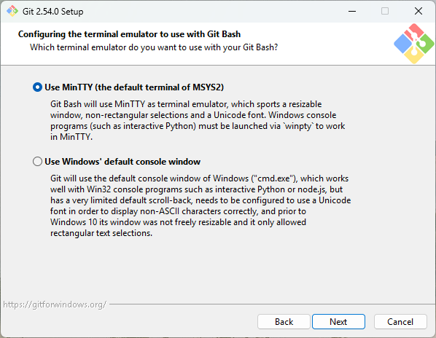
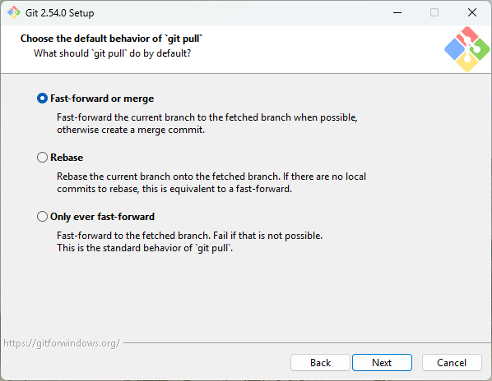
02
Git 소프트웨어 설치(1/2)
Git 소프트웨어를 하기 기준으로 설치합니다.

Slide 4
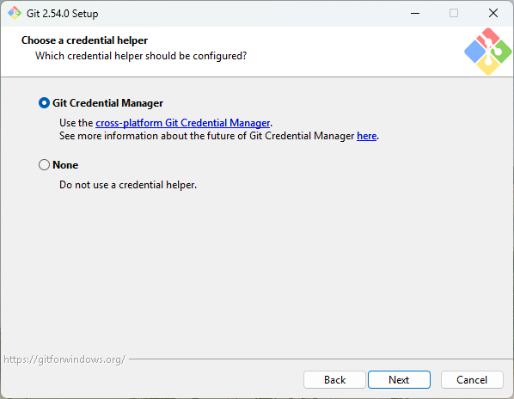
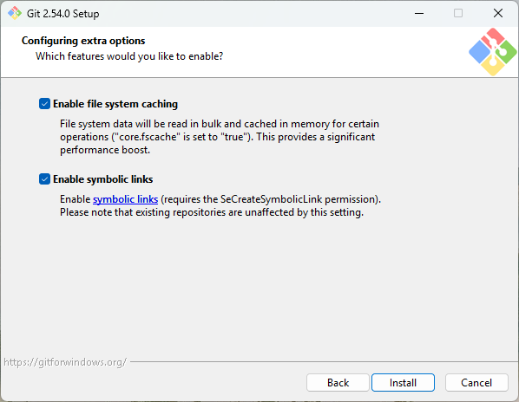
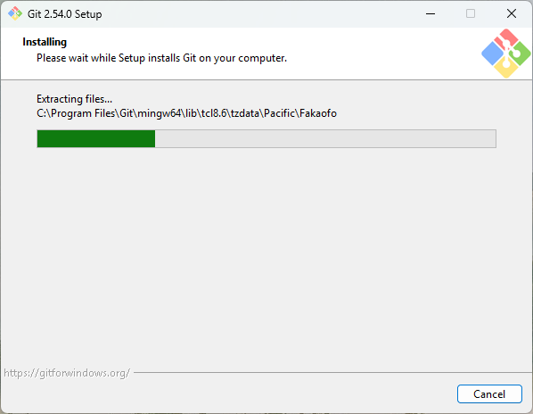
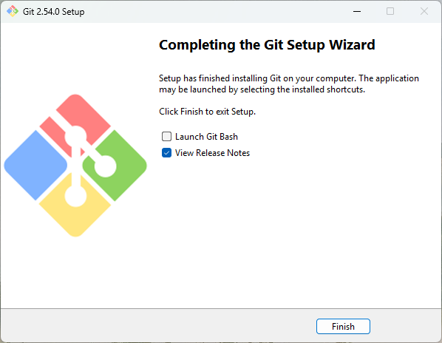
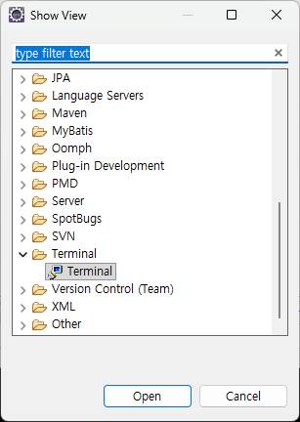
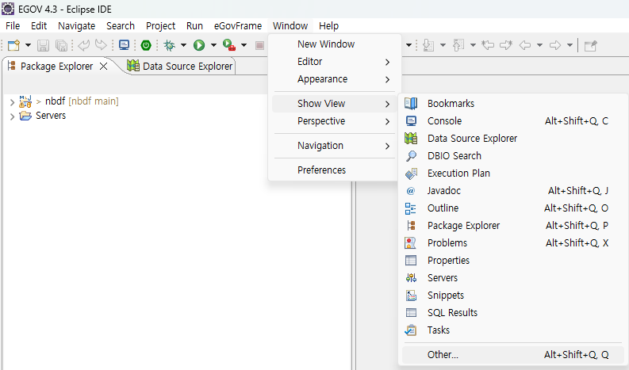
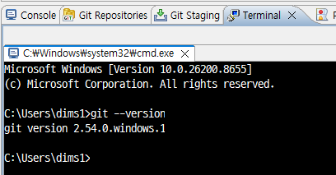
02
Git 소프트웨어 설치(2/2)
Git 소프트웨어를 설치 후 이클립스에 터미널 창을 아래와 같이 추가합니다.
- 깃 버전 : git --version

Slide 5
End Of Document

